Slide 1
Даль Владимир Иванович
Pусский учёный, писатель , составитель «Толкового словаря живого великорусского языка».
В сборнике Даля 30130 пословиц.
Они расположены не в азбучном порядке, а по содержанию и смыслу.
Его 180 тетрадей- это 180 разделов, по которым распределены пословицы.

Slide 2
В. И. Даль пишет:
« Собрание пословиц- это свод народной опытной премудрости, цвет здорового ума, житейская правда народа.»

Slide 3
Конкурс
«ЗАКОНЧИ ПОСЛОВИЦУ»

Slide 4
ПРОДОЛЖИ ↓
Петь хорошо вместе , а …
Не спеши языком,…
На чужой роток…
За правое дело…
За словом в карман…
Меньше говори,…

Slide 5
Конкурс

Slide 6
Скоро ест и мелко жует, сама не глотает и другим не дает
Конь стальной, хвост льняной
Скручен, связан, по избе скачет
Маленько кругленько, а за хвост не поднять
Белая кошка лезет в окошко
Черная корова весь мир поборола
Черно, как жук, бело, как снег, повертка в лес, тараторит, как бес
Не князь по породе, а ходит в короне

Slide 7
Конкурс
«Вспомни пословицу или поговорку»

Slide 8
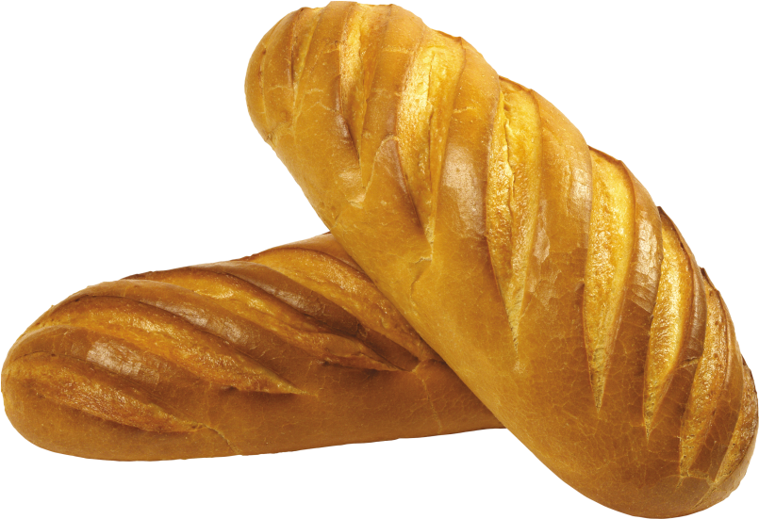
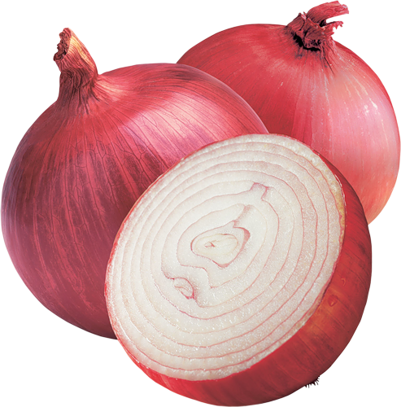
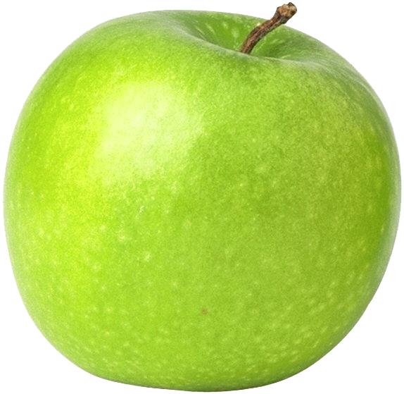
Нитка
Хлеб
Лук
Яблоко

Slide 9
Конкурс
«Собери рассыпанные пословицы»

Slide 10
Не,горя,не,узнав,и,радости,узнаешь
Умирают,да,живут,их,люди,дела,добрые
Натаскает,немного,одна,мёду,пчела
В, медведь, и, неволе, пляшет
Обидеть,худое,соседа,дело
Не, делает, тот, не, кто, ничего, ошибается

Slide 11
Конкурс
«Растолкуй слово»

Slide 12
ТУЖИТЬ
СТУДЁНАЯ
УХОМ НЕ ВЕДЕТ
КУДА ГЛАЗА ГЛЯДЯТ

Slide 13
Спасибо за внимание!!!!

